Slide 1
Chapter 12.
내부 마케팅 커뮤니케이션

Slide 2
1. 내부 마케팅의 개념 및 의의

Slide 3
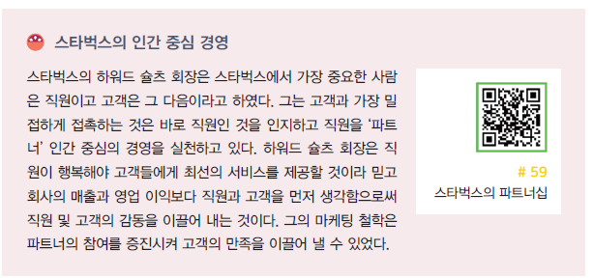
1) 내부 마케팅의 개념 및 의의
  서비스 직원이 직무에 만족할 수 있도록 직무 환경을 조성해 주고 종사원이 고객 지향적인 인식과 태도를 갖도록 동기 부여하고 계발해 주는 모든 활동
  내부고객인 종사원의 욕구 충족이 외부고객에게 제공되는 서비스 품질의 개선으로 이어짐
  궁극적으로 외부고객 만족이라는 서비스 마케팅의 목표를 달성할 수 있게 됨

Slide 4
2. 내부 마케팅의 중요성

Slide 5
1) 고객 만족을 위한 서비스 직원의 중요성
  서비스 직원의 고객 지향적 행동은 고객이 서비스 품질에 대해 긍정적으로 평가하도록 함
  서비스 직원의 외모나 복장은 서비스 품질의 유형성에서 중요하므로 서비스 직원은 고객의 서비스 품질 인식에 직접적 영향을 미침
  외식 서비스 직원의 만족을 통하여 외부고객의 만족을 추구할 수 있음
  서비스 직원은 외식업체가 제공하는 상품의 차별화를 만들어주고 상품의 가치를 높여 고객의 반복 구매를 유도하여 매우 중요함
  서비스 표준에 따라 서비스 직원의 핵심적인 역할을 효과적으로 수행하여 고객에게 서비스가 전달될 수 있도록 하기 위해, 레스토랑은 현장 서비스 직원들을 대상으로 하는 내부 마케팅 전략을 수립하여야 함

Slide 6
2) 브랜드로서 서비스 직원의 중요성
  서비스 직원이 하나의 상품으로서 외식업체의 서비스를 유형화할 뿐만 아니라 마케팅 활동을 수행함
  외식업체의 이미지는 서비스 접점 과정에서 서비스 직원과의 상호작용에 의해 형성됨
  기업의 브랜드 이미지는 제품의 광고 뿐만 아니라 일하는 직원들에 의해서도 형성
  기업은 직원을 자사의 브랜드라고 간주하며, 직원 역시 각자가 고객 마음에 자사 브랜드 이미지를 구축하려고 노력해야 함

Slide 7
3. 서비스 문화

Slide 8
1) 서비스 문화의 중요성
  서비스 문화: 조직의 모든 구성원이 외부고객뿐만 아니라 내부고객에게 좋은 서비스를 제공하는 것을 중요한 규범이자 자연스러운 생활 방식으로 여기는 문화
  서비스 직원들이 서비스 마인드를 가지고 고객 지향적으로 행동하게 하고 다른 직원들도 함께 이들을 지원하게 하려면 서비스 문화 구축 필요
  강력한 서비스 문화를 구축하고 있다면 모든 직원을 직접적으로 통제하지 않고도 직원에게 고객 지향적인 사고를 갖도록 하여 좋은 서비스를 제공할 수 있음
  서비스 문화를 갖추고 있다: 직원들이 서비스 지향적인 특징을 가지고 있음
  서비스 지향성: 직원들이 고객에 대해 보다 많은 관심을 보이고 보다 유연하게 대응하여 고객의 요구에 적절하게 반응하려고 하는 것
  서비스 지향성은 직원들과 고객 간의 상호작용에서 고객의 서비스 품질에 대한 지각을 높게 해주고, 향상된 서비스 품질의 인식은 외식기업의 수익성으로 연결

Slide 9
2) 서비스 문화의 창조 및 유지
  내부 마케팅 실천과 강력한 서비스 문화 구축을 위해 상위 경영자의 지원과 함께 모든 직원들이 적극적으로 참여하도록 유도해야 함
  모든 관리자들이 외식기업의 사명뿐만 아니라 메뉴, 서비스 및 마케팅 커뮤니케이션을 이해하고 서비스 지향적인 관리 및 리더십교육 프로그램을 개발
  직원들에게 고객 지향적인 커뮤니케이션과 상호작용 기술을 교육시키고 지속적으로 정보와 피드백 전달

Slide 10
4. 서비스 직원의 감정노동과 갈등 관리

Slide 11
1) 감정노동의 관리
감정노동: 고객과의 직접적 상호작용과 관련된 직무에서 조직이 요구하는 감정을 만들어내기 위해 자신의 어조, 표정, 몸짓 등을 조절하려는 노력
서비스 직원의 적절한 감정 표현은 서비스 품질과 고객 충성도에 긍정적으로 영향을 미치며 잘못된 감정 표현은 고객 불만의 원인이 됨
정신적/육체적으로 피로한 직원이 업무나 고객에 대한 관심이 저하되어 고객에게 무례한 태도를 보이고 기계적으로 일을 처리한다면 서비스에 대해 불만족하게 되고 외식업체의 이미지에 큰 타격
관리자는 직원의 감정적 스트레스 원인을 파악하고 그에 알맞은 관리 통제를 통해 미리 예방할 수 있음

Slide 12
2) 갈등 관리
서비스 직원의 개인-역할 갈등(역할의 모호성)
직무에 따른 요구와 직원 자신의 성격, 신념, 가치관 사이에서 느끼는 갈등
개인-역할 갈등을 줄이기 위해 채용 단계에서 직무 역할에 적합한 지원자를 고용해야 함
직원의 역할에 대한 정의와 과업이 명확하도록 상급자가 업무에 대해 정확한 지침을 주어야 함.
하향적 의사소통, 교육 훈련 등을 통하여 역할 명료성을 확립해야 함
직원이 직무에 적합하지 않기 때문에 서비스 품질 문제가 발생하므로 직원-직무 간 적합성을 높여야 함

Slide 13
2) 갈등 관리
조직-고객 갈등
조직과 고객 사이에서 겪는 갈등
고객 중심적인 서비스 산업에서 가장 일반적으로 나타나는 갈등
직원이 속한 조직이 정책적인 면에서 옳지 않다고 믿고 있거나 고객의 요구를 수용하고 직무를 잃어버릴 위험을 감수해야 할 때 또는 그 정책을 따라야 할지 결정해야 할 때 조직-고객 갈등이 가장 커짐
조직-고객 갈등을 줄이기 위해 직원에게 기업의 방침과 목표를 명확하게 이해시켜 갈등을 협상할 수 있는 권한을 주고 직원의 결정을 지지해야 함

Slide 14
2) 갈등 관리
고객간 갈등
두 명 이상의 고객으로부터 서비스 요구를 받지만 공평하게 고객 모두를 만족시킬 수 없을 때 겪는 갈등
동시에 많은 고객에게 서비스 하는 경우, 상이한 고객들로 구성된 집단의 욕구 전체를 충족시킨다는 것이 매우 어렵거나 불가능
기업은 직원에게 만족스러운 서비스를 제공해야 하는 효과성과 동시에 정해진 시간 내에 비용을 절감하면서 서비스를 제공하는 효율성 모두 요구
품질과 생산성 또는 효과성과 효율성 사이의 필연적인 상쇄 관계quality/productivity는 서비스 직원을 압박하여 갈등 유발

Slide 15
5. 내부 마케팅 실천 전략

Slide 16
1) 서비스 역량과 서비스 성향을 갖춘 적합한 인재 채용
서비스 역량: 직무를 수행하는 데 필요한 스킬 및 지식
서비스 성향: 서비스 업무 수행에 대한 관심
서비스의 신뢰성, 공감성, 응답성을 고려할 때 직원의 서비스에 대한 태도는 서비스에 필요한 스킬과 함께 중요
고객과 직접 접촉하는 직원과 지원하는 직원들의 존재 자체가 하나의 마케팅일 수 있음
서비스 직원의 역할에 대한 이해를 바탕으로 한 직무 정의가 필요
채용 절차, 경력 개발, 임금, 보너스 체계, 인센티브 제도 등이 내부 마케팅의 취지에 맞게 사전에 설계되어야 함
서비스 직원들에게 다양한 훈련 기회, 승진기회 등 매력적인 보상 계획을 제공하고 직원에게 자부심을 느끼게 해줄 수 있음

Slide 17
2) 서비스 직원의 교육 훈련 및 경력 개발
종사원에 대한 지속적인 훈련은 조직에 대한 충성심을 길러주고 역할 모호성이 감소되어 직무에 대한 자신감과 만족을 느끼게 함
교육과 훈련은 현재의 직무에서 필요한 역량과 태도를 배양하고 동기 유발을 촉진 시킬 수 있음
서비스 전략을 이해하고 다른 직원과 고객과의 관계에 있어서 자신의 역할을 인식하며 마케팅 지향적인 태도
서비스 직원들의 커뮤니케이션, 판매, 서비스 기술 교육 프로그램을 개발해야 함
직원의 능력을 개발하기 위한 교육과 훈련은 직원의 업무 숙련도와 고객 접촉 정도에 따라 세분화할 수 있음
  업무 숙련도가 낮은 종업원: 서비스 표준화와 매뉴얼 숙지에 대한 훈련
  업무가 숙련된 종업원: 권한 위임을 하여 스스로 목표관리를 하게 함

Slide 18
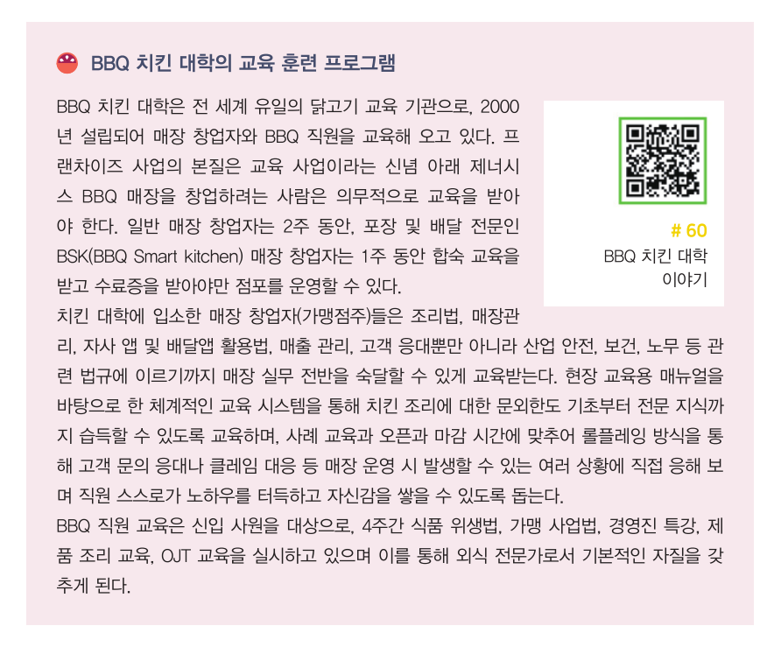
2) 서비스 직원의 교육 훈련 및 경력 개발

Slide 19
3) 내부 커뮤니케이션의 활성화
내부 마케팅 프로그램을 효율적으로 운영하기 위해서는 상위 경영자와 감독자의 역할이 매우 중요
상위 경영자는 직원의 태도와 의지, 능력을 파악하고 서비스 전달에 대한 직원의 경험과 의견을 청취하며 이를 유도할 필요가 있음
계획과 의사 결정에서 직원들의 공식적 또는 비공식적인 피드백을 받아 쌍방향 커뮤니케이션이 이루어져야 함

Slide 20
3) 내부 커뮤니케이션의 활성화
효과적인 수직적 커뮤니케이션 창출
수직적 커뮤니케이션: 관리자로부터 종사원으로 내려가는 하향적 커뮤니케이션과 종사원으로부터 관리자로 올라가는 상향적 커뮤니케이션
외식업체는 하향적 커뮤니케이션을 통해 서비스 종사원들에게 서비스 전달을 위한 정보, 도구 및 기술 제공
고객과 직접 만나는 서비스 종사원들은 서비스 실패 발생 원인에 대해 잘 알기 때문에 그들이 새로운 아이디어를 제안하도록 상향적 커뮤니케이션이 활성화함 → 서비스 실패를 미연에 방지할 수 있고 서비스 약속과 서비스 전달 간의 간격을 좁히는 데 도움이 됨

Slide 21
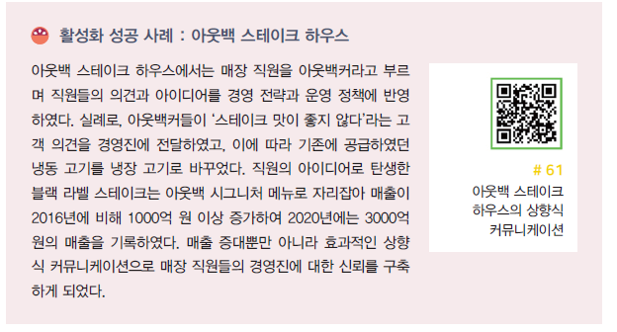
3) 내부 커뮤니케이션의 활성화

Slide 22
3) 내부 커뮤니케이션의 활성화
(2) 효과적인 수평적 커뮤니케이션 창출
수평적 커뮤니케이션은 외식업체 내에 개방적이고 지원적인 내부 분위기가 형성 되어서 고객의 기대와 실제 서비스 전달 간의 격차를 줄여 주는 데 효과
수평적 커뮤니케이션을 위해서 서비스 종사원이 업무 수행 시 다른 서비스 종사원의 서비스 내용을 인식하고 잘못된 서비스 방식에 대한 의견을 제시하며 종사원들 간에 조정을 통해 실수를 미연에 방지
부서 간 수평적 커뮤니케이션을 증대시키기 위한 방안: 교차 기능팀 구성
교차 기능팀: 여러 부서에서 사람들을 차출하여 고객들의 욕구를 파악하고, 이에 따라 본인이 속한 부서에서 해야 할 일에 대해 인지하도록 해야 함

Slide 23
4) 권한 위임과 팀워크
외식업체는 적임자를 직원으로 선발하고 능력 개발을 위한 교육과 필요한 지원 시스템을 갖추는 것이 필요함
레스토랑 방문고객의 즉각적인 요구에 대응하거나 서비스 실패가 발생했을 때 빠른 시정 조치를 할 수 있도록 직원에게 권한 위임이 필요함
생산과 소비가 동시에 일어나는 서비스의 특성으로 인해 고객과 직접 접촉하는 서비스 직원들에게 일정한 범위 내에서 권한과 책임을 부여해야 함
권한 행사를 위해 필요한 의사 결정을 할 수 있는 지식과 수단을 교육과 훈련을 통해 제공해야 함
단계별로 진행되는 서비스 프로세스에 참여하는 모든 직원들의 팀워크가 좋아야 전체 서비스 운영이 효율적으로 되고 고객 만족이 높아짐
동료 의식과 동료의 지원은 탁월한 서비스를 제공하려는 성향을 강화하고 서비스 조직의 팀워크를 촉진시킴으로써 직원의 서비스 제공 능력도 강화될 수 있음

Slide 24
5) 우수한 직원 유지를 위한 보상과 동기 부여
외부고객을 잘 응대할 수 있는 능력을 지닌 종사원을 확보하고 유지하여 외부고객들을 만족시킬 수 있음
직원 모두가 고객에게 만족을 제공할 수 있는 하나의 팀으로서 업무를 수행하도록 동기 부여함
체계적인 경력 개발할 수 있는 조직 내 환경을 조성하여 우수한 직원들에게 동기 부여함
기업은 회사의 비전 수립에 우수한 직원이 참여하도록 하거나 내부고객으로 대우하고 우수 직원에 대한 보상이 주어져야 함
내부고객인 직원들의 동기 부여 요인과 만족 요인을 이해하고 세분화하여 보상 프로그램을 개발할 필요가 있음
서비스 직원이 자신의 직무를 통해 적절한 경제적 보상과 경력 개발에 대 한 기대감을 가지도록 하여 이직율과 결근율을 낮추고 생산성을 높일 수 있음

Slide 25
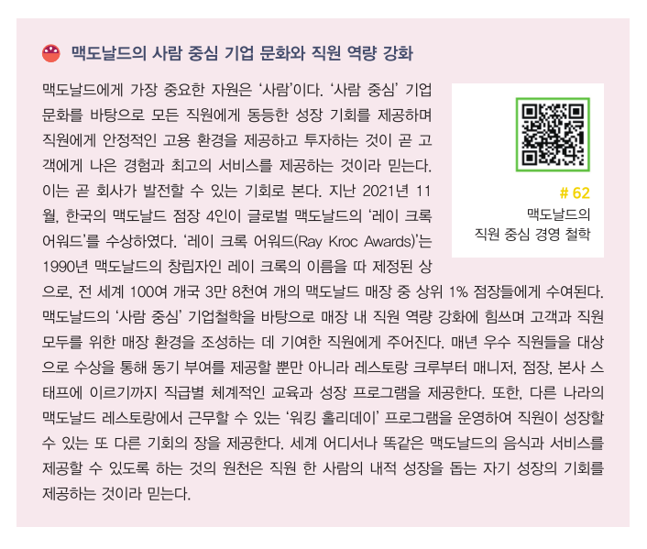
5) 우수한 직원 유지를 위한 보상과 동기 부여

Slide 26
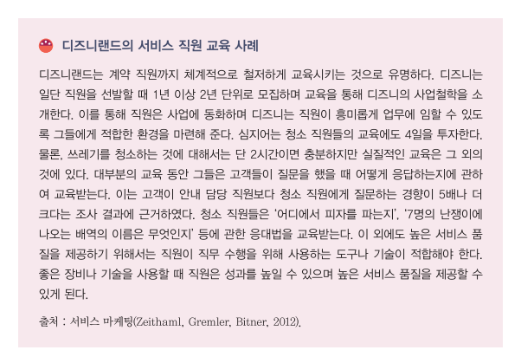
5) 우수한 직원 유지를 위한 보상과 동기 부여

